Slide 1
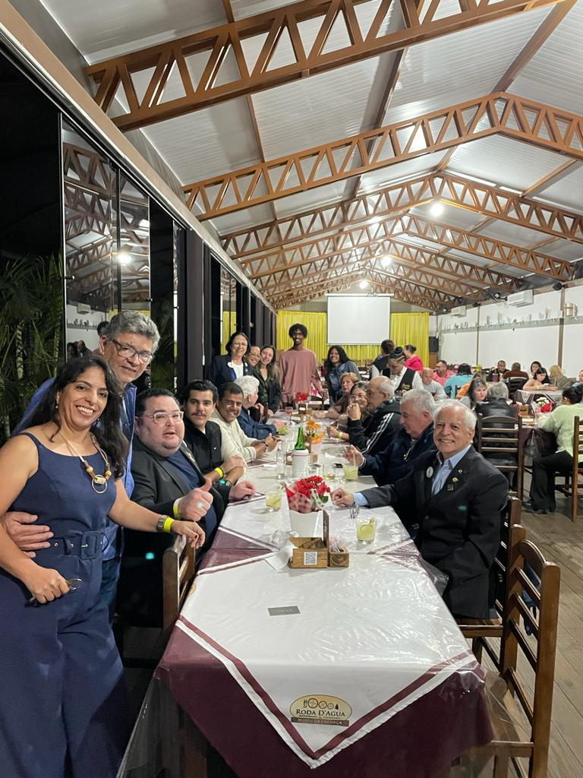
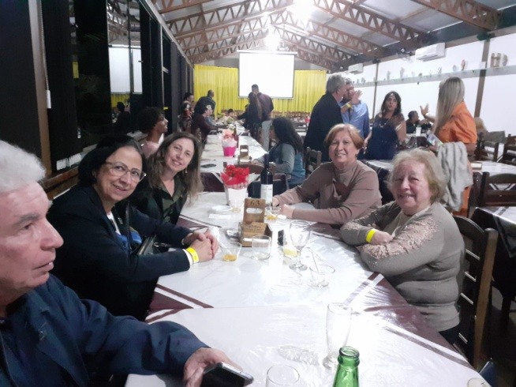
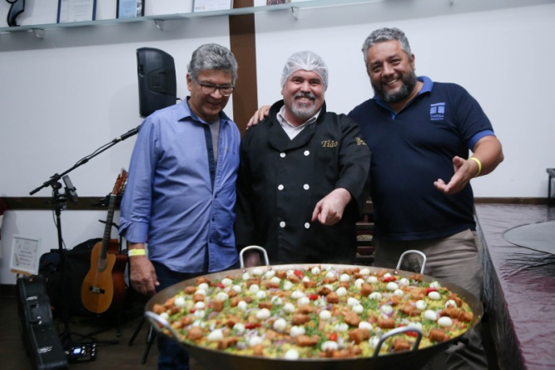
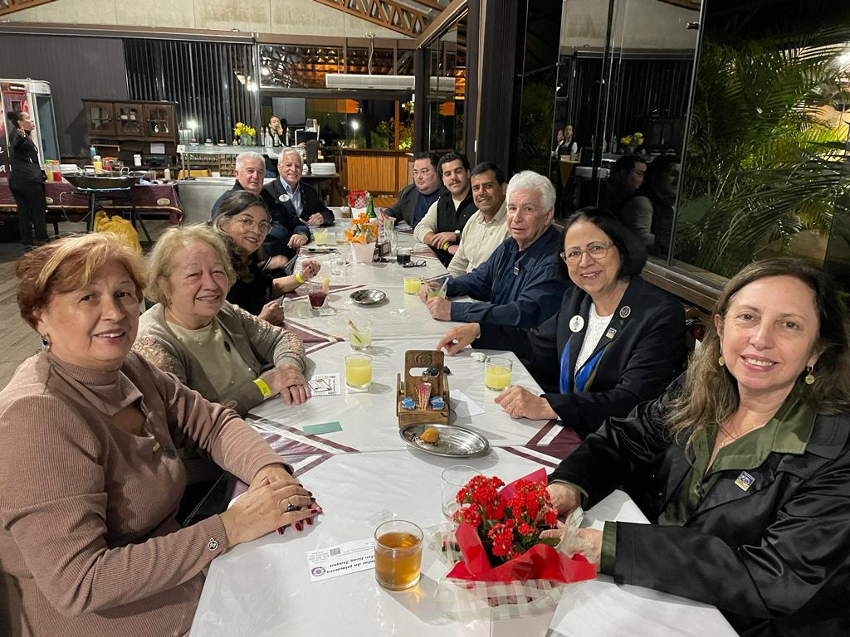
ARUJÁ – NÚCLEO ITAQUÁ
tivemos a honra e o privilégio de termos a presença de nossa queridíssima Governadora Sonia e seu “domadouro” CL Lenine na festa do Núcleo do LC Aruja em Itaquaquecetuba! Foi regada a uma deliciosa paella caipira,

